Slide 1



ВЗАИМИДЕЙСТВИЕ С СОЦИАЛЬНЫМИ ПАРТНЕРАМИ В ФОРМИРОВАНИИ
СОЦИАЛЬНО – КОММУНИКАТИВНЫХ НАВЫКОВ ДОШКОЛЬНИКОВ В ДОУ
муниципальное бюджетное дошкольное образовательное учреждение «Центр развития ребенка – детский сад № 140» «УСПЕХ»
городского округа Самара
Старший воспитатель
Манушина Ольга Васильевна

Slide 2


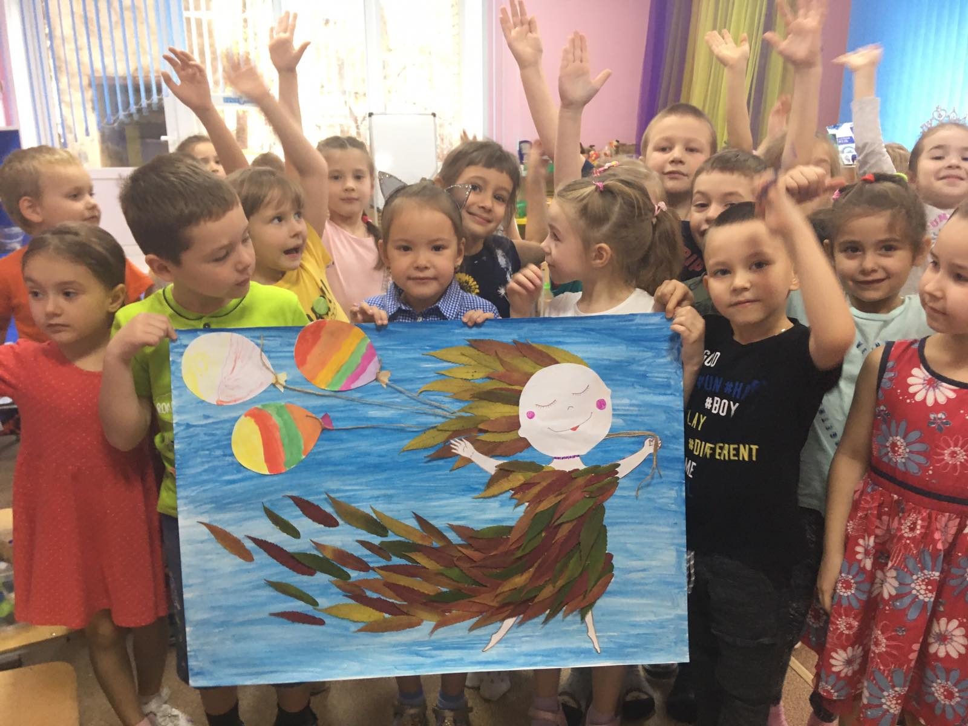




Основная задача дошкольного образования : воспитать ребенка здорового, уверенного в себе, счастливого, умного, доброго и успешного

Slide 3
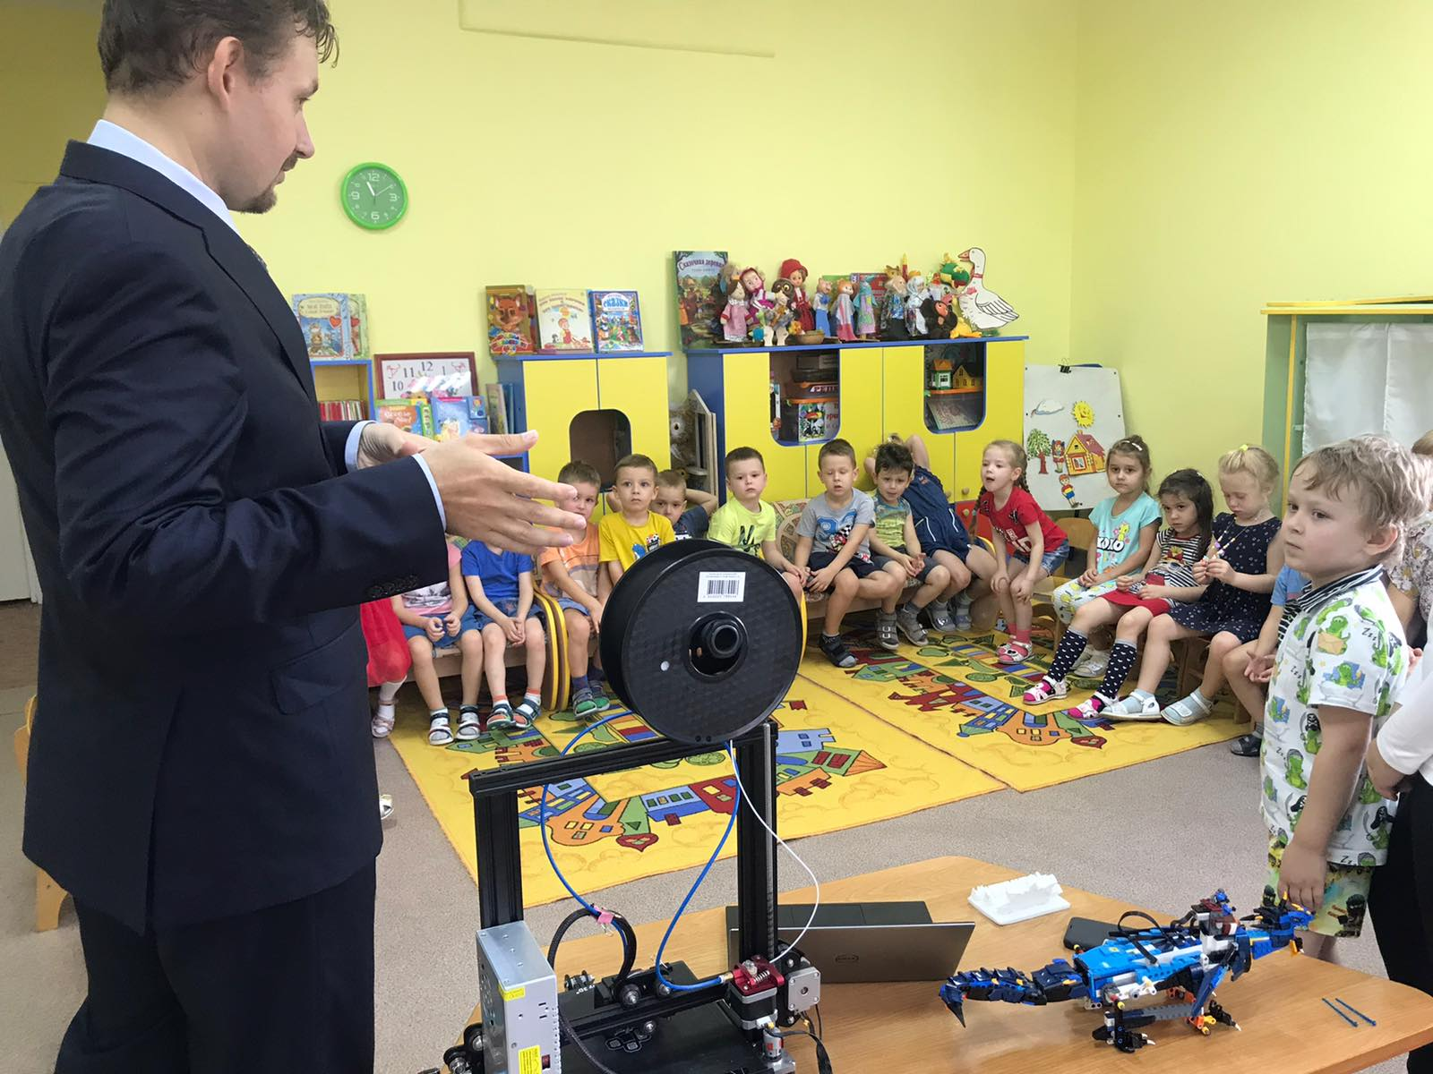


Современный детский сад - это социально – педагогическая система, взаимодействующая с немалым числом организаций, учреждений

Slide 4

Социальное партнерство в дошкольном образовании - это реальное взаимодействие двух или более сторон на основе подписанного договора или соглашения на определенный период времени, направленное на решение конкретных целей и задач до достижения желаемого результата

Slide 5
МОДЕЛЬ
Родители
МБУДО «Центр детского творчества «Восход»
МБУ ДО г.о. Самара «Детская школа искусств № 11»
МБУ ДО«Центр «Поддержка детства»
г.о. Самара
МБДОУ «Центр развития ребенка – детский сад № 140» г.о.Самара
Исторический парк
«Россия – Моя история»
МБОУ СОШ № 176
ГБУЗ СО Самарская городская поликлиника № 10 Детское поликлиническое отделение №1
ФГБОУ ВО «Самарский государственный социально-педагогический университет»

Slide 6






УСЛОВИЯ ЭФФЕКТИВНОГО ВЗАИМОДЕЙСТВИЯ ДОУ
С СОЦИАЛЬНЫМИ ПАРТНЕРАМИ
Открытость ДОУ
Установление доверительных
и деловых контактов
Использование образовательного и творческого потенциала социума
Использование активных форм
и методов общения

Slide 7
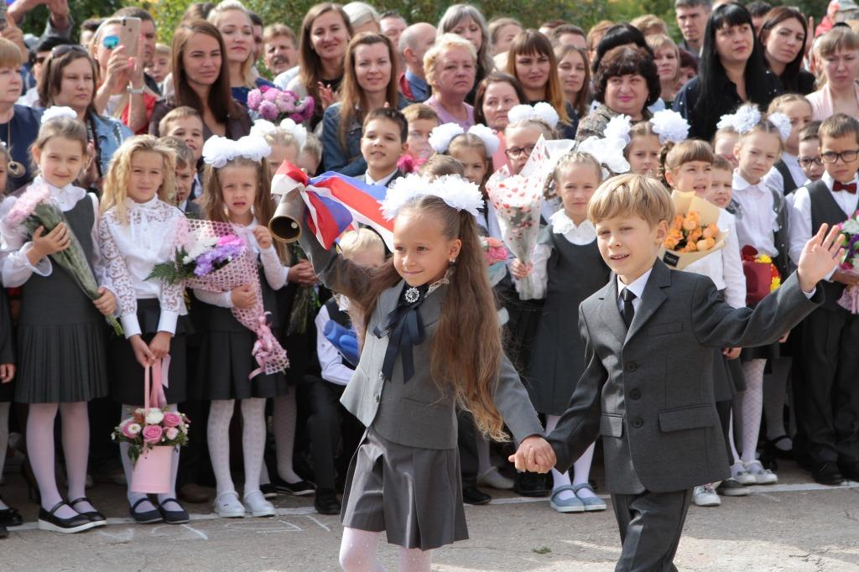
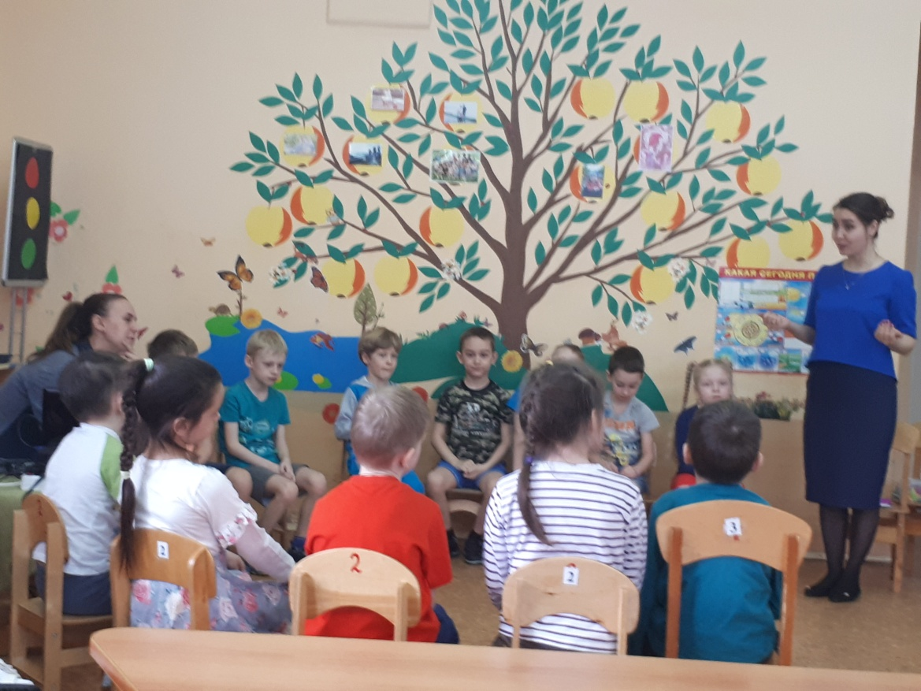
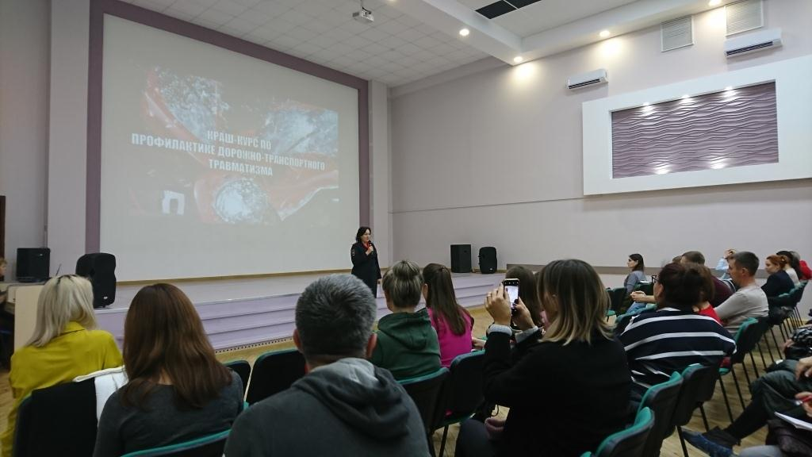

муниципальное бюджетное общеобразовательное учреждение «Школа № 176 с углубленным
изучением отдельных предметов»

Slide 8
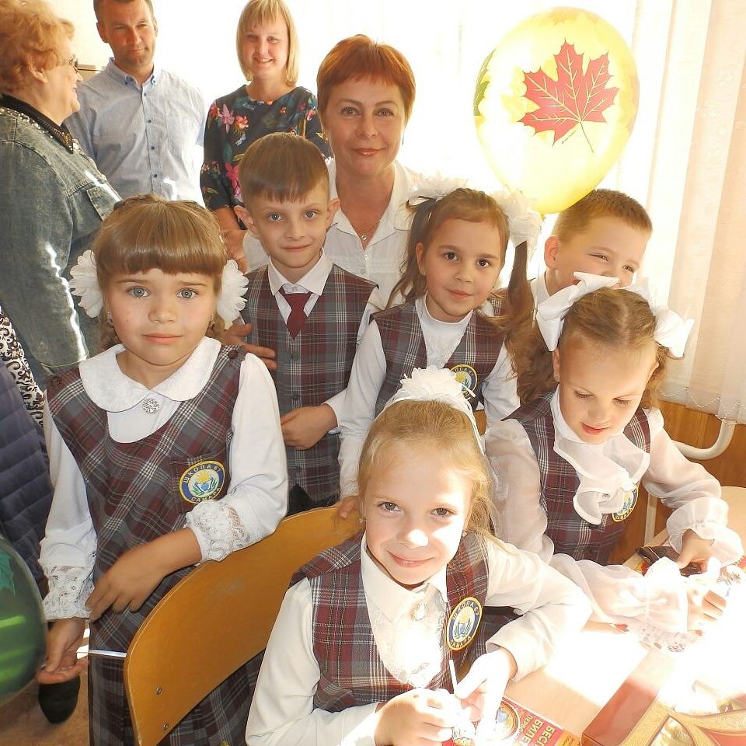
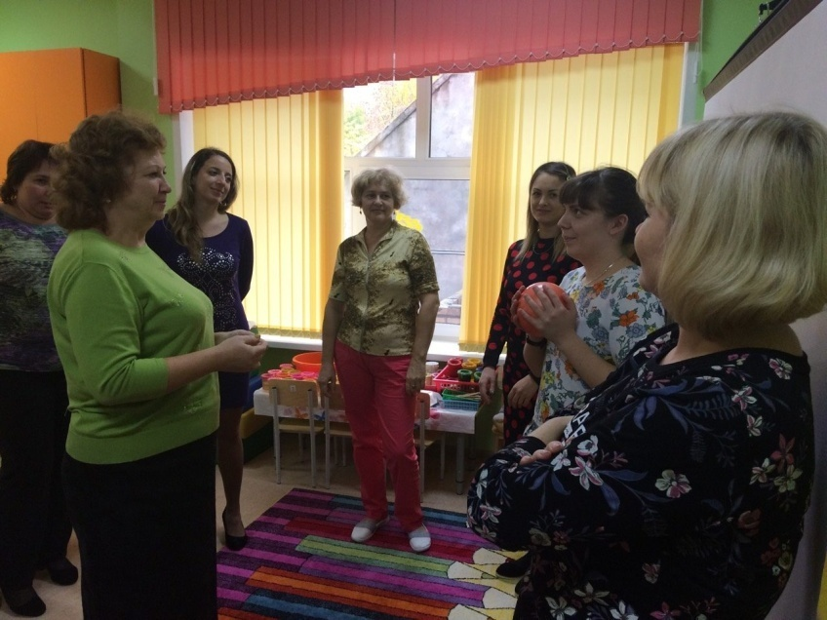
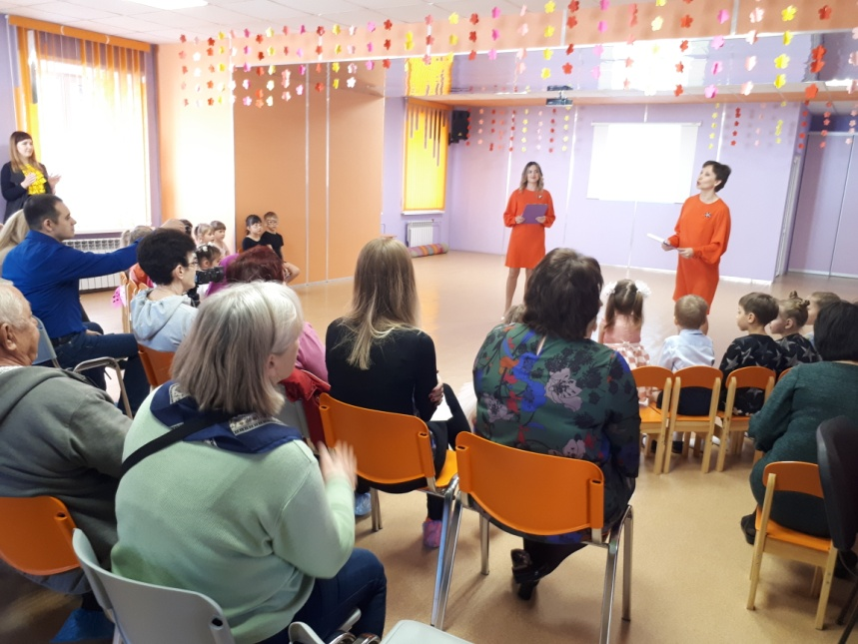
Участие в родительских собраниях, педагогических советах

Slide 9


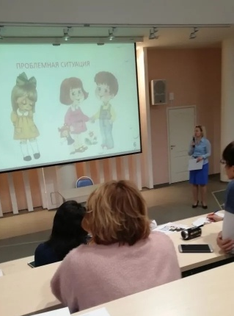

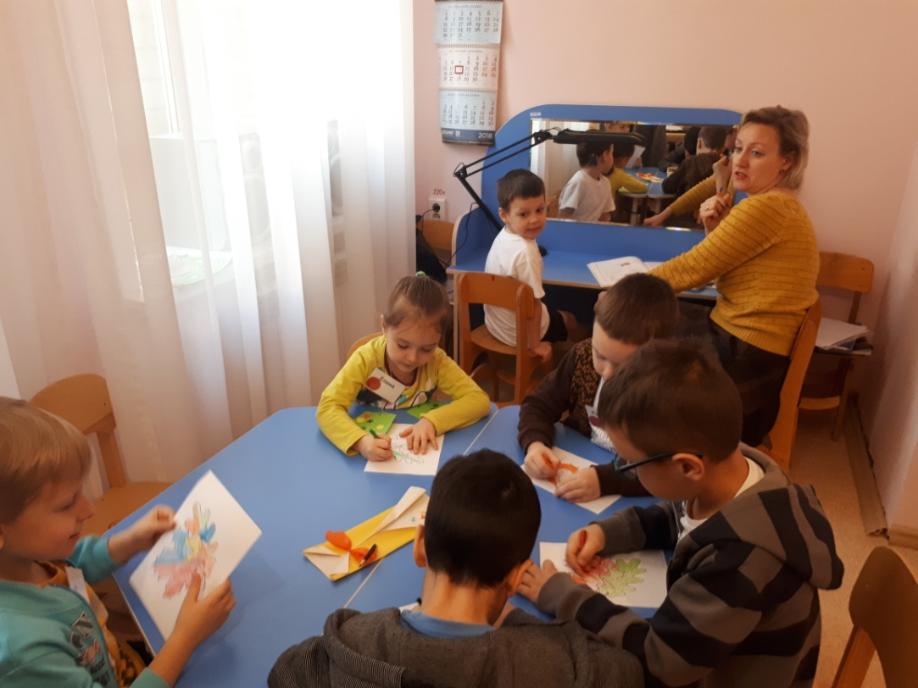
Сотрудничество с МБУ ДО
«Центр «Поддержка детства» г.о. Самара

Slide 10
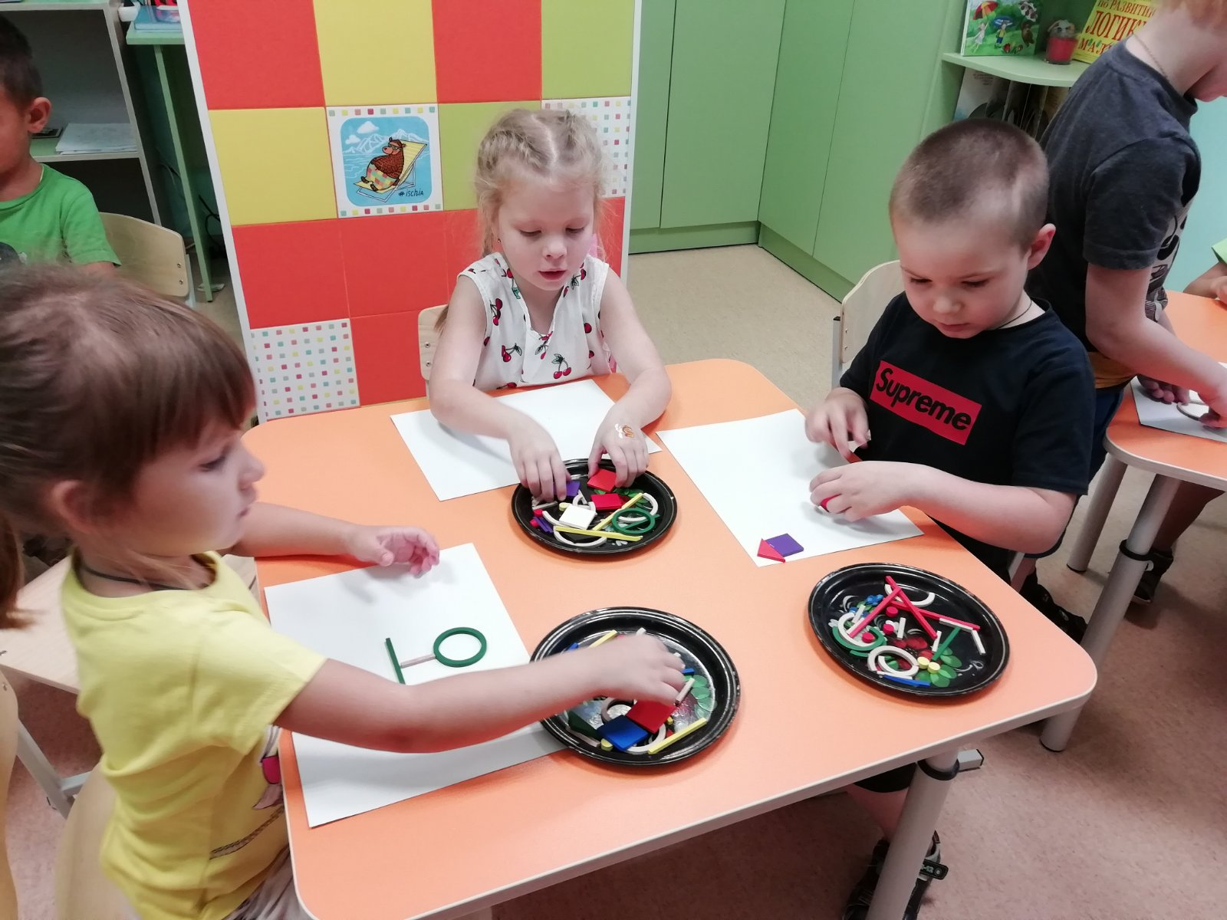
Занятия с педагогом - психологом

Slide 11
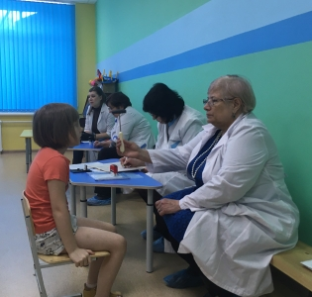


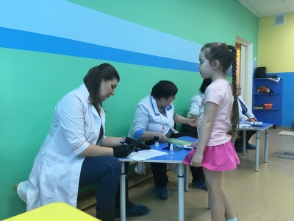


ГБУЗ СО Самарская городская поликлиника № 10
Детское поликлиническое отделение №1

Slide 12
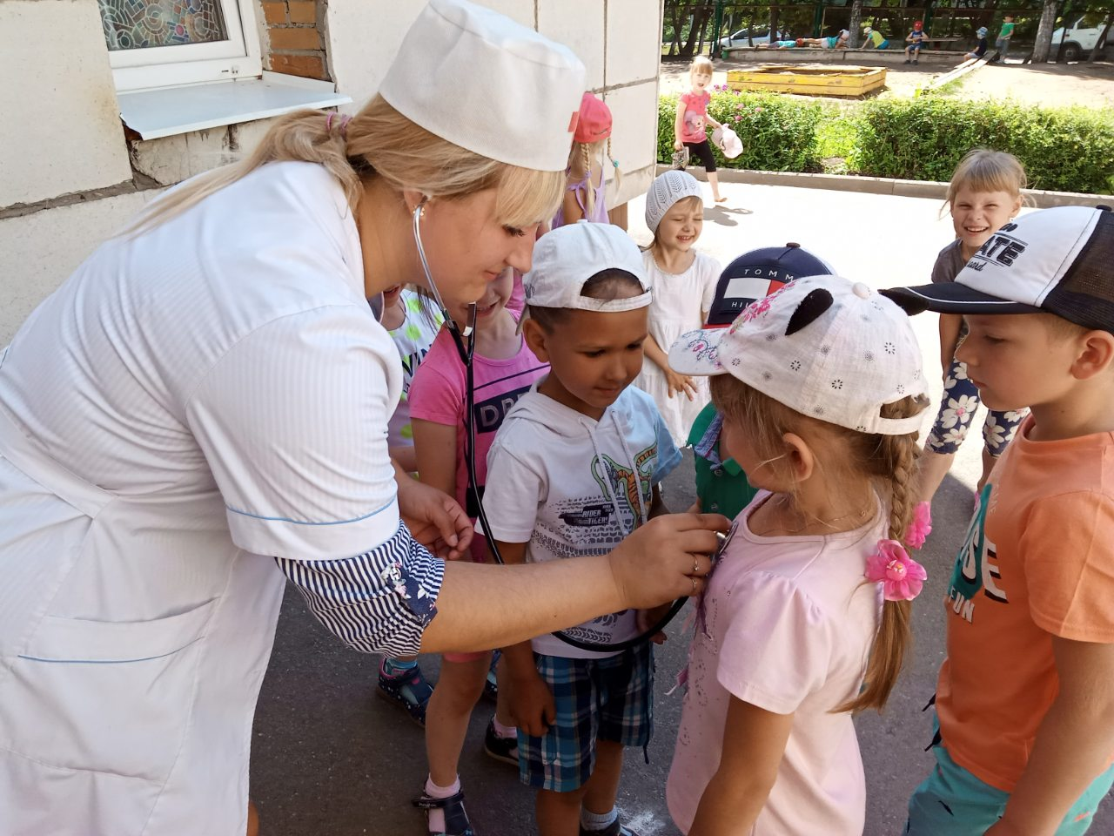

ИГРОВАЯ ДЕЯТЕЛЬНОСТЬ
ПРОЕКТ
«Я и МОЁ ЗДОРОВЬЕ»

Slide 13
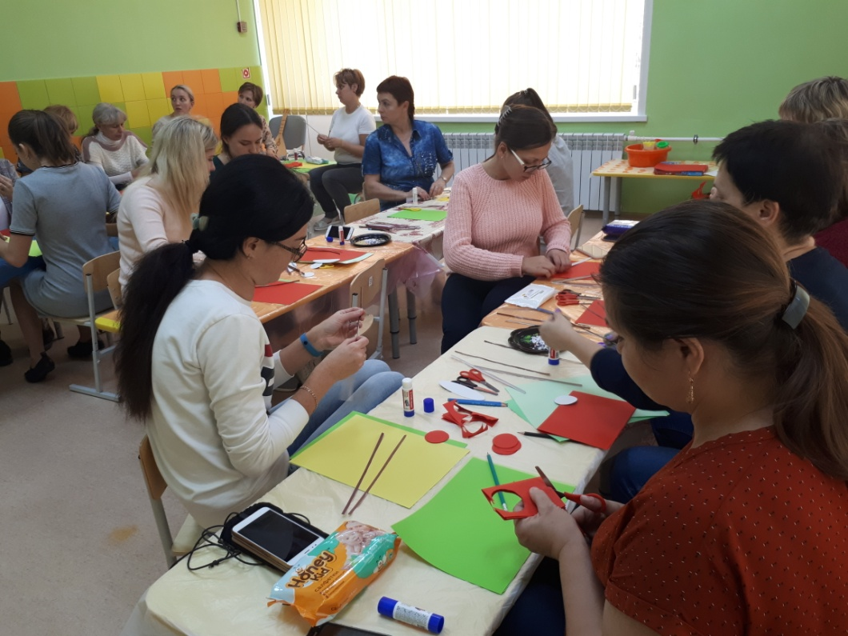

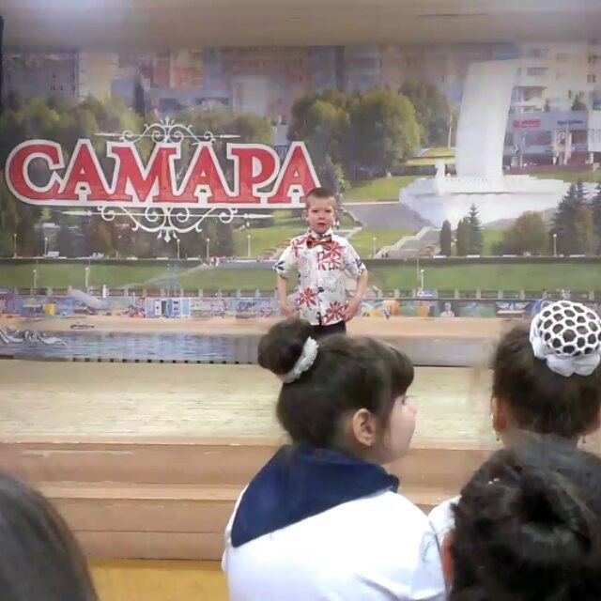

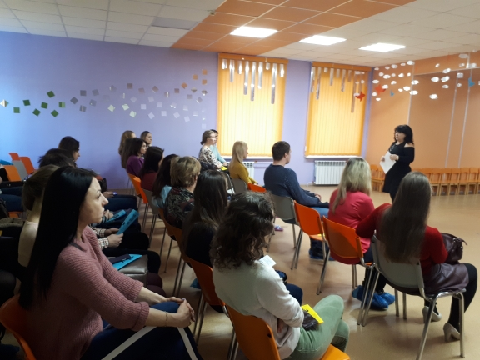

МБУ ДО
«Центр детского
Творчества«Восход»
г.о. Самара

Slide 14
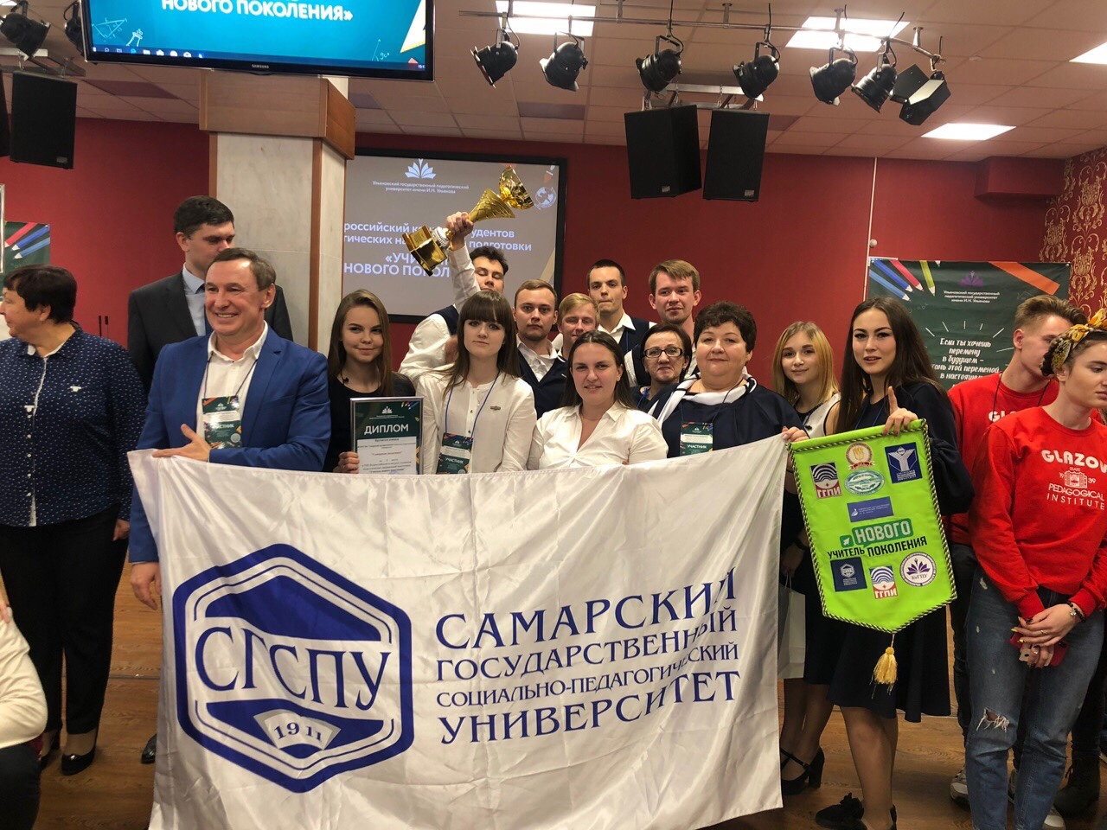


ФГБОУ ВО «Самарский государственный
социально – педагогический университет»

Slide 15

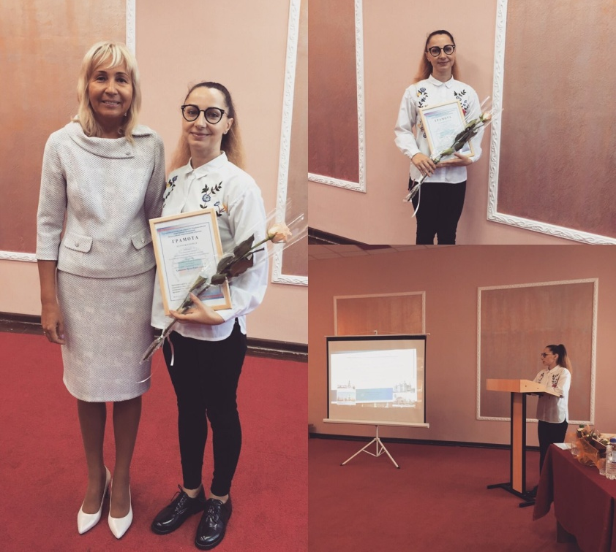


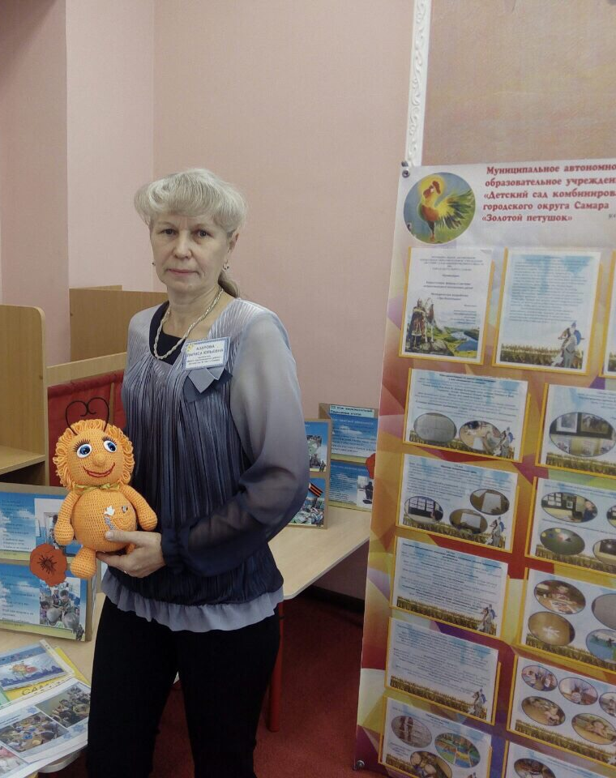

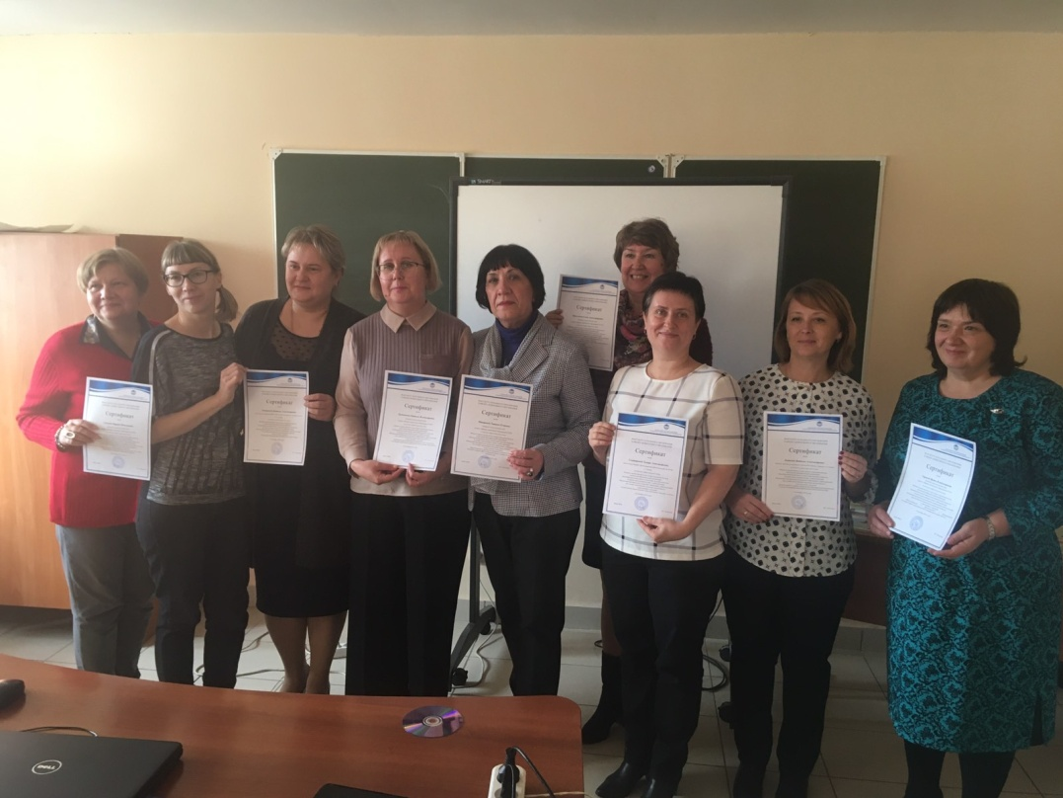

УЧАСТИЕ В КОНФЕРЕНЦИЯХ, КОНКУРСАХ

Slide 16
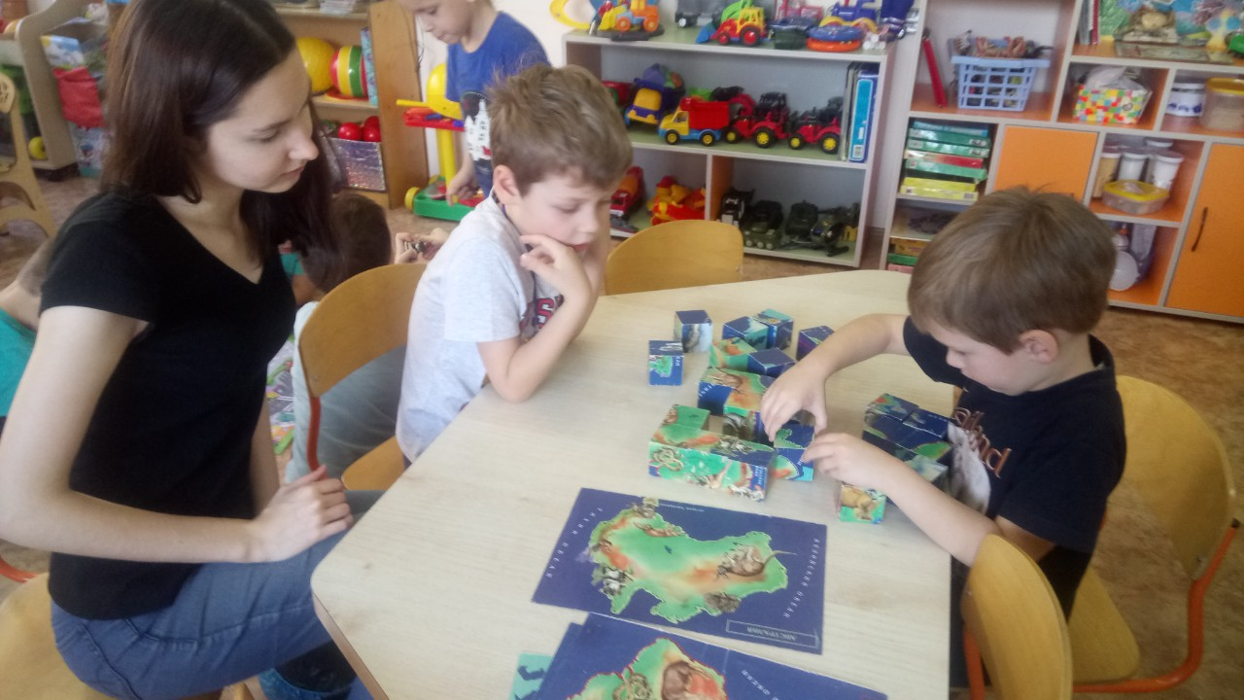
ПЕДАГОГИЧЕСКАЯ ПРАКТИКА

Slide 17
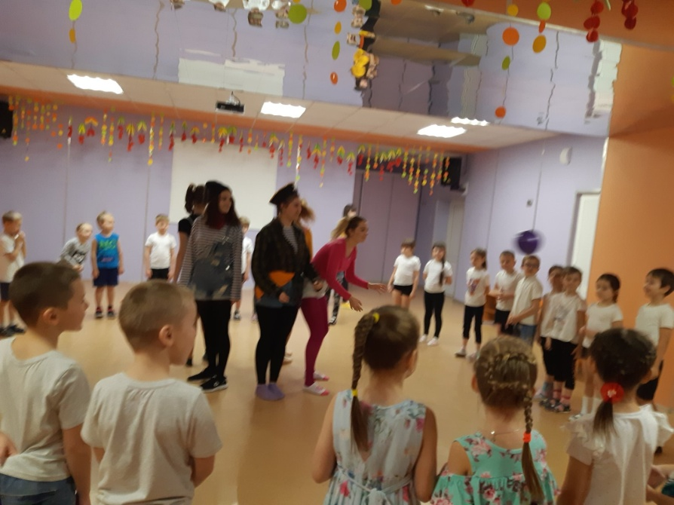
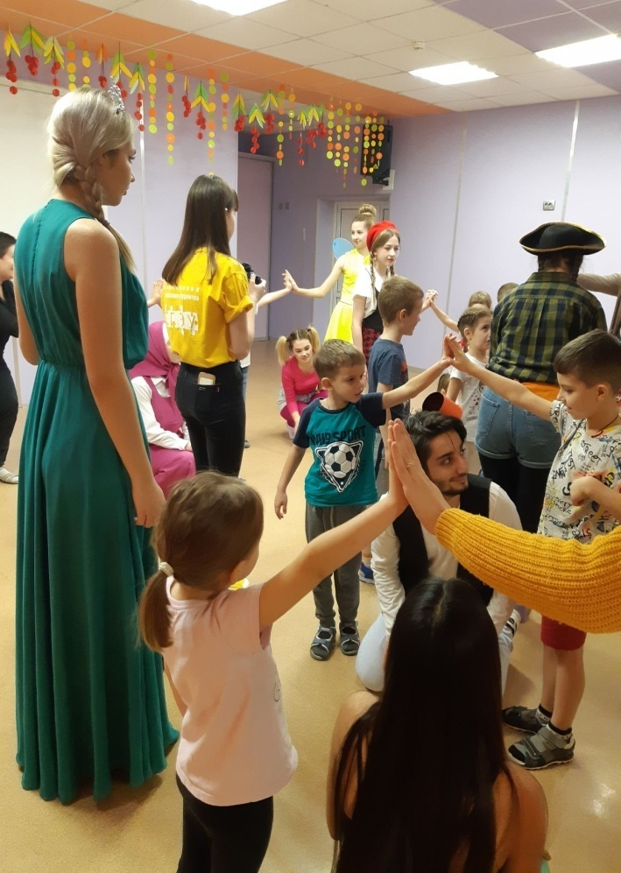
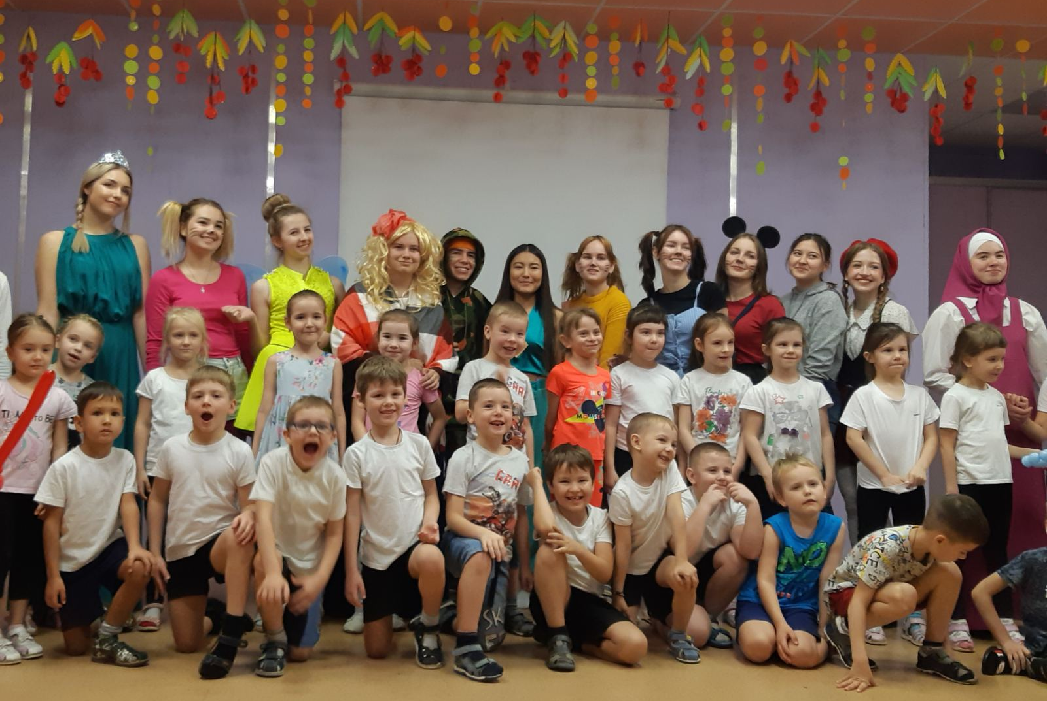
Студенческий
педагогический отряд
«Наш мир» ФГБОУ ВО «Самарский государственный экономический университет»

Slide 18
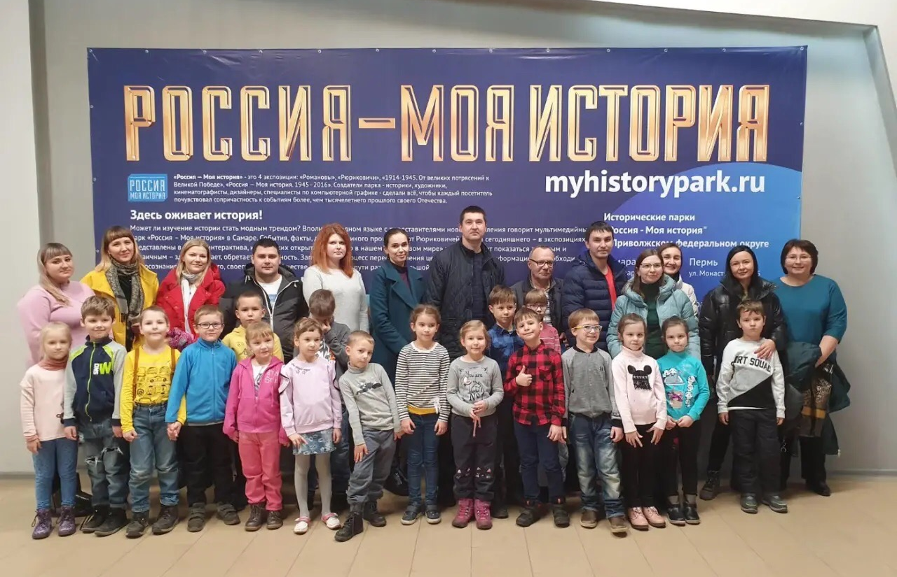
ИСТОРИЧЕСКИЙ ПАРК
«РОССИЯ – МОЯ ИСТОРИЯ»

Slide 19
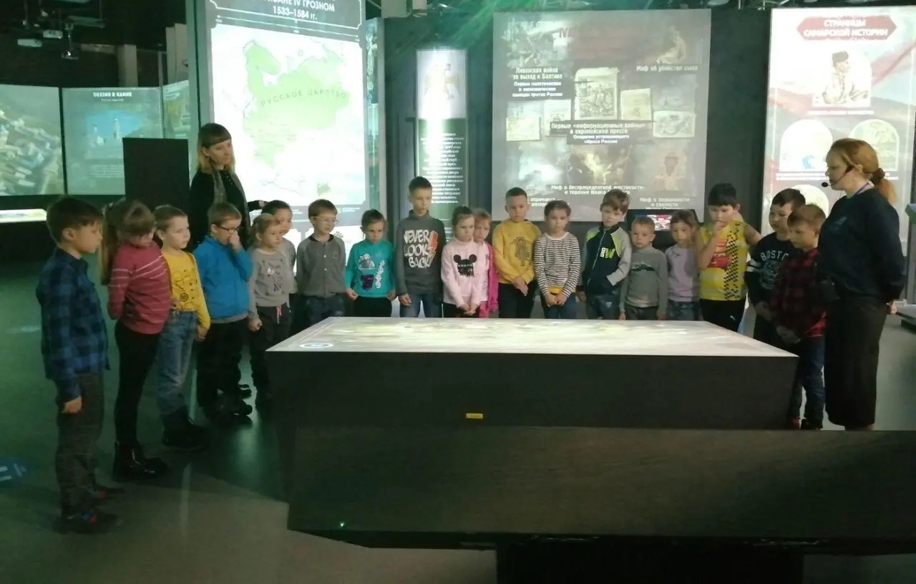

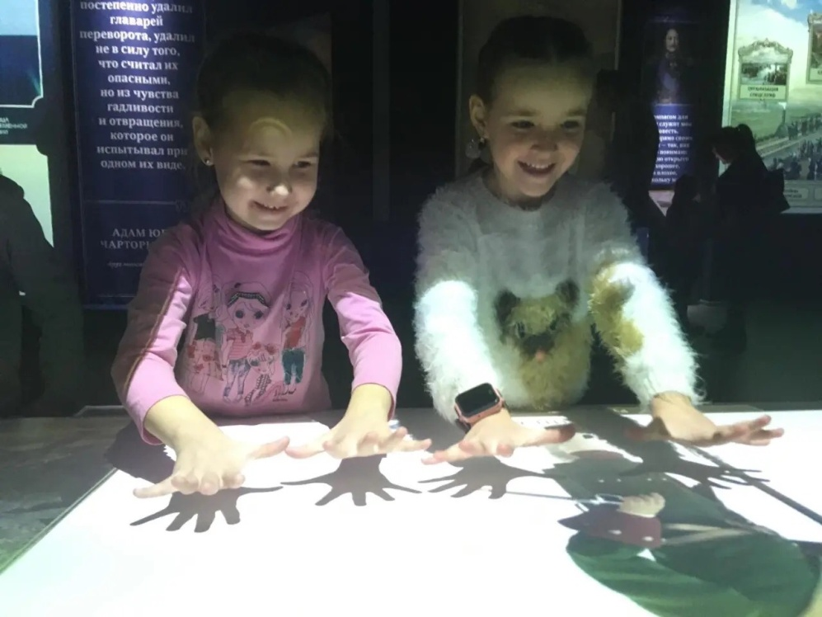

Slide 20
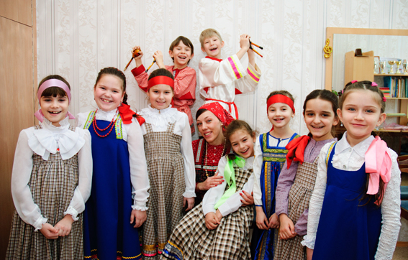
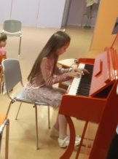
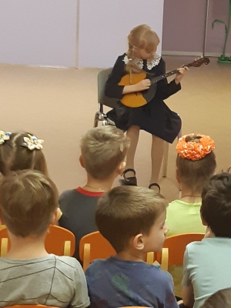
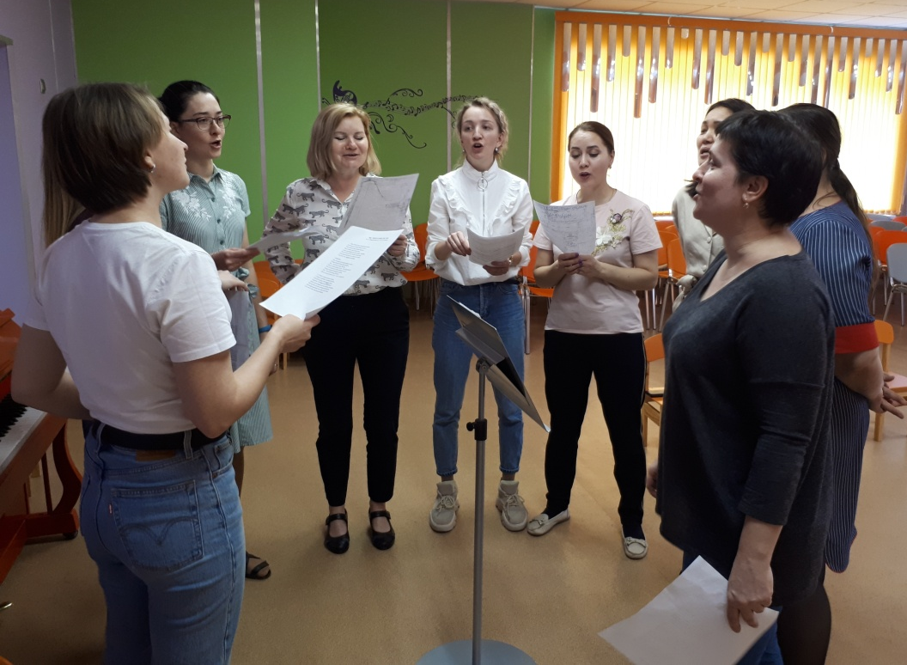
МБУ ДО г.о. Самара «Детская школа искусств № 11»

Slide 21
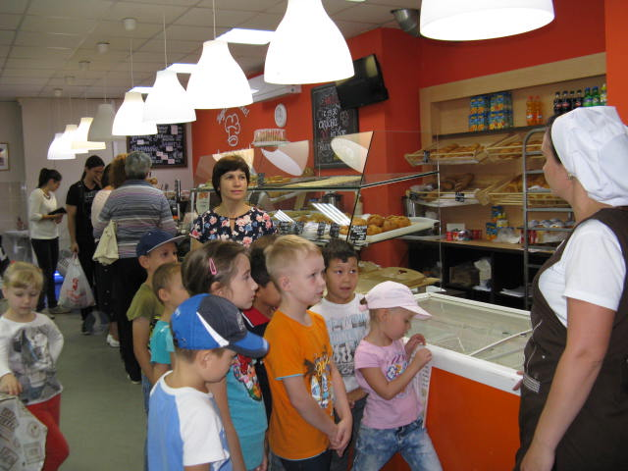
СОТРУДНИЧЕСТВО
С СЕМЬЕЙ
ПРОЕКТНАЯ ДЕЯТЕЛЬНОСТЬ

Slide 22
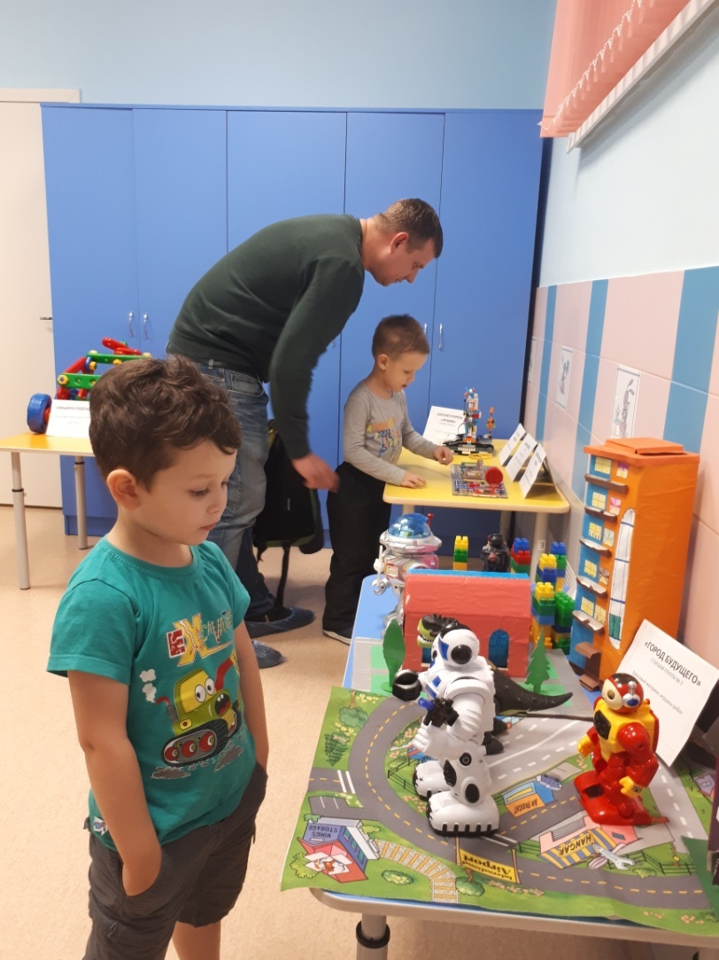
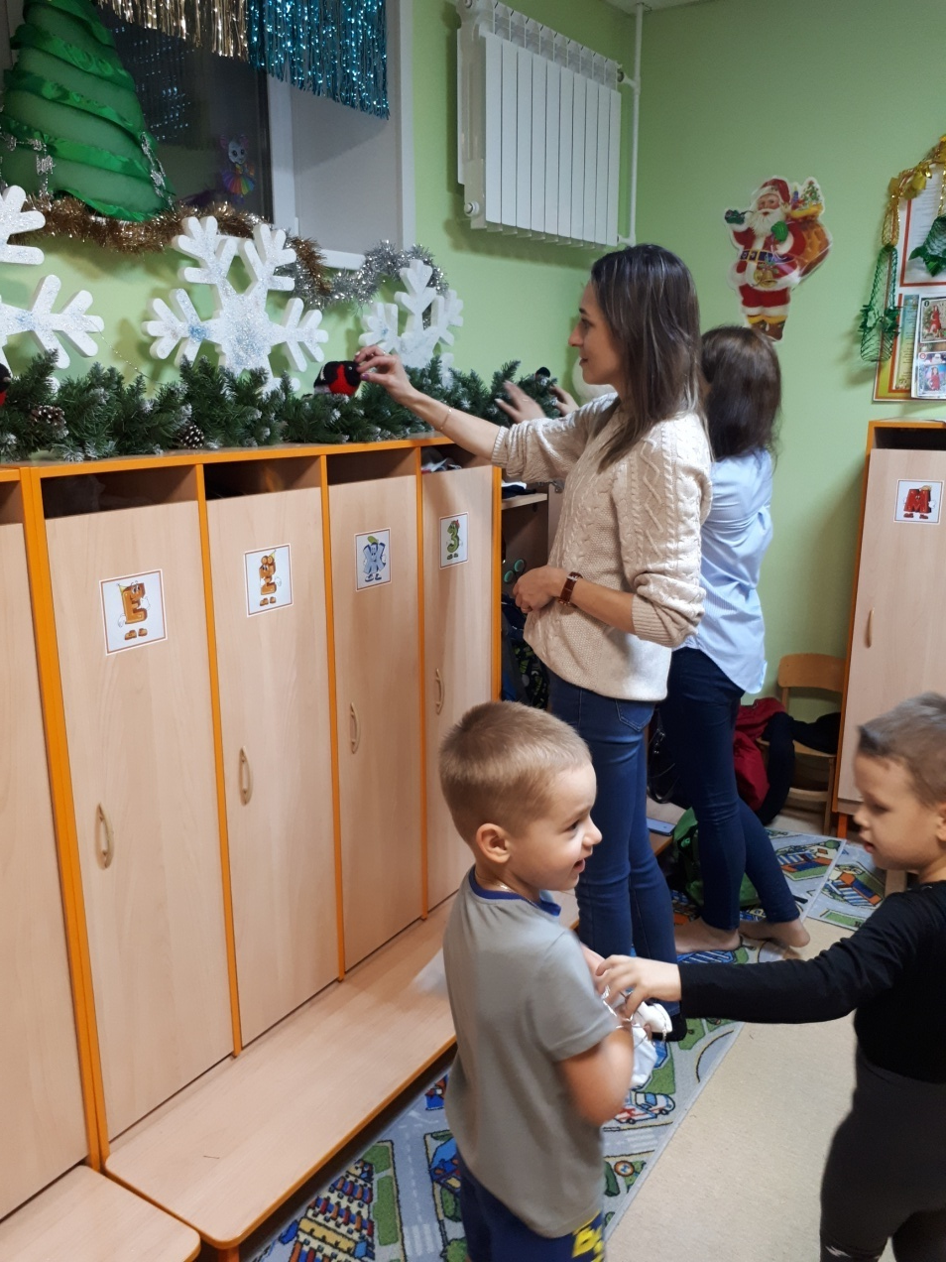
СОТРУДНИЧЕСТВО
С СЕМЬЕЙ
ПРОЕКТНАЯ ДЕЯТЕЛЬНОСТЬ

Slide 23
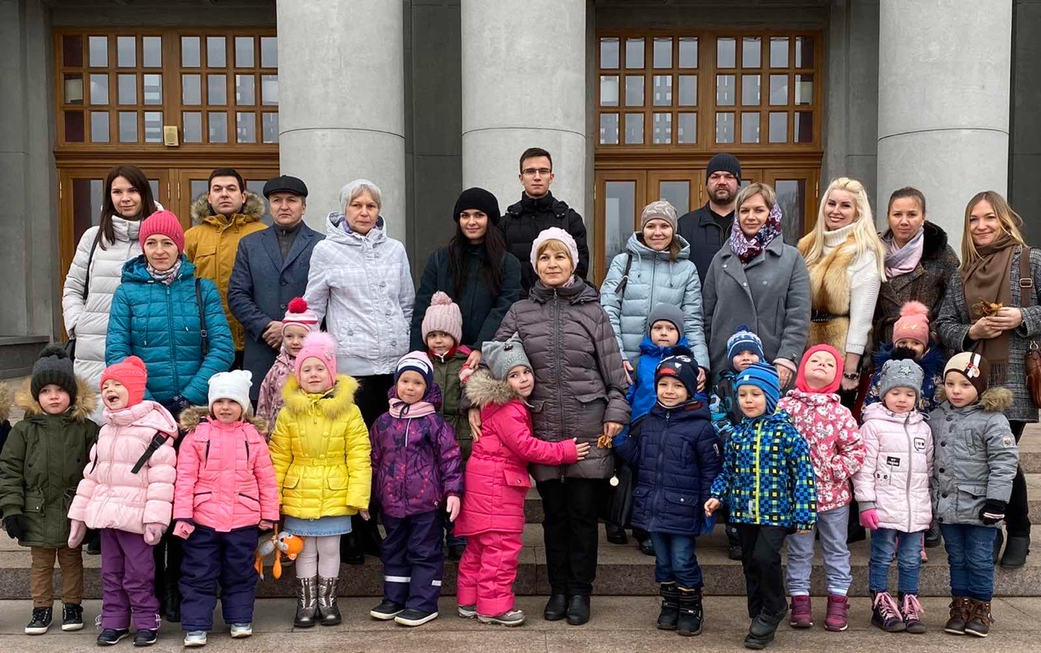
СОВМЕСТНЫЕ ЭКСКУРСИИ

Slide 24
СОВМЕСТНЫЕ ЭКСКУРСИИ

Slide 25
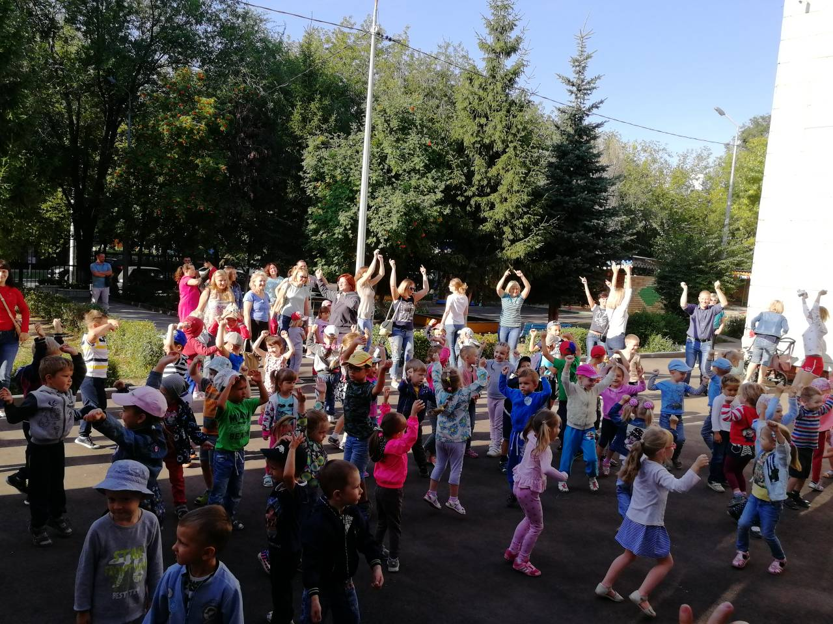
ФЛЕШМОБ СОВМЕСТНО С РОДИТЕЛЯМИ

Slide 26
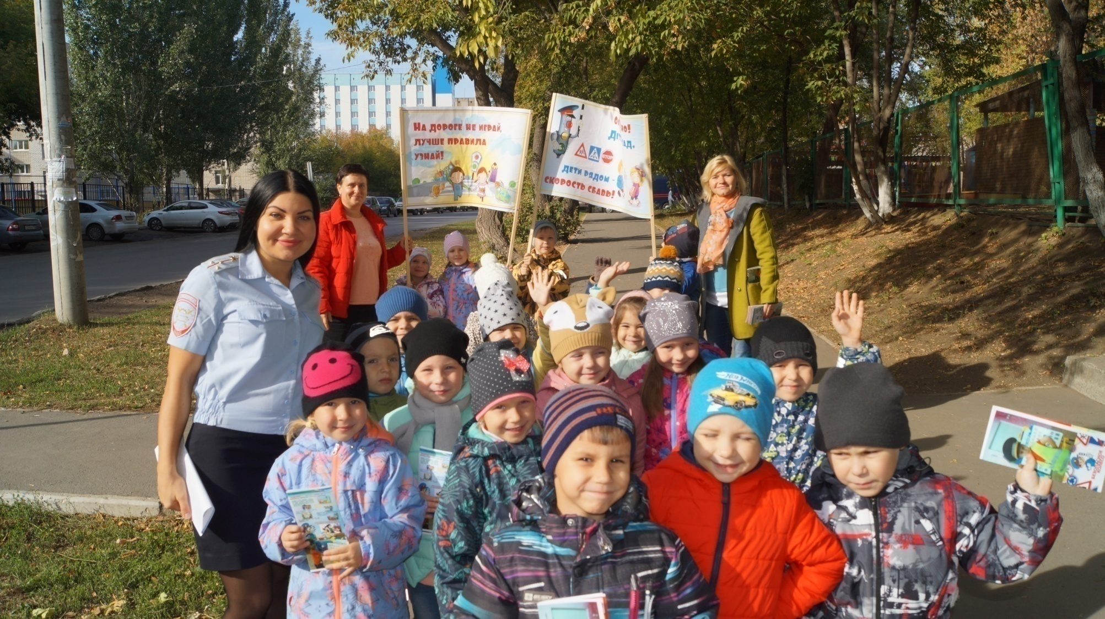
АКЦИЯ «БЕЗОПАСНАЯ ДОРОГА»
ДЕНЬ ПТИЦ

Slide 27
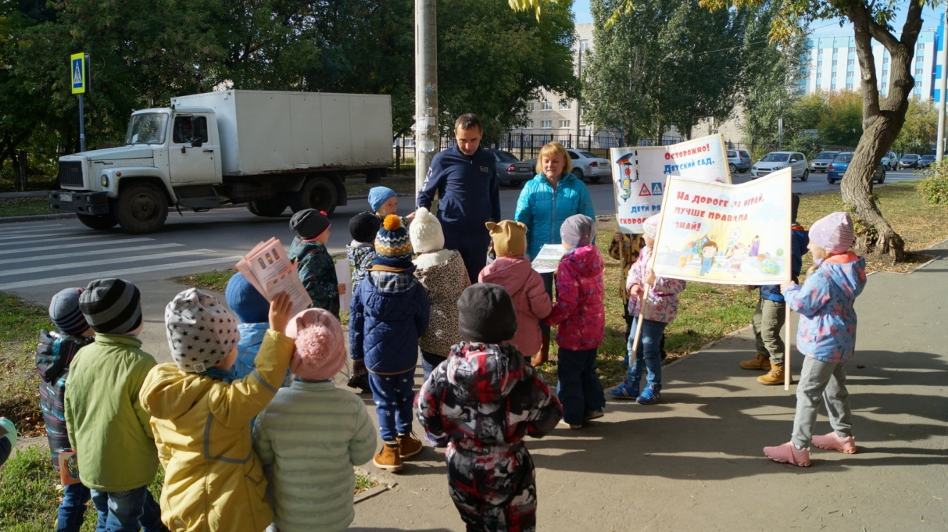
АКЦИЯ «БЕЗОПАСНАЯ ДОРОГА»
ДЕНЬ ПТИЦ

Slide 28
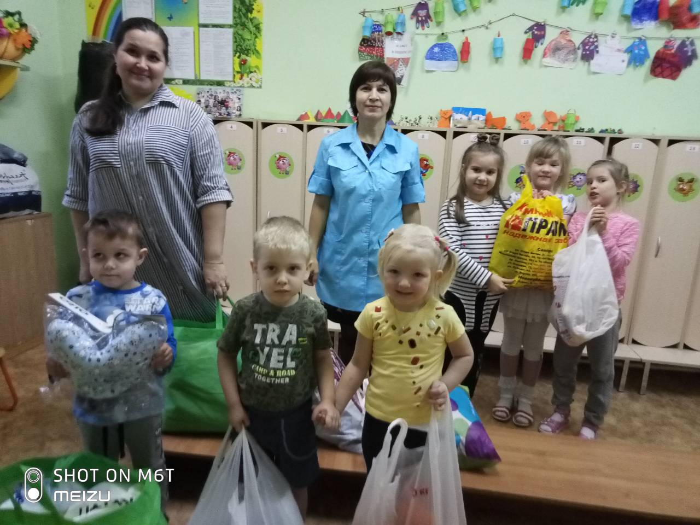


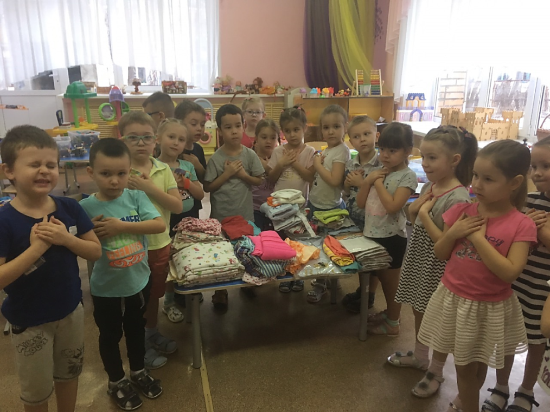
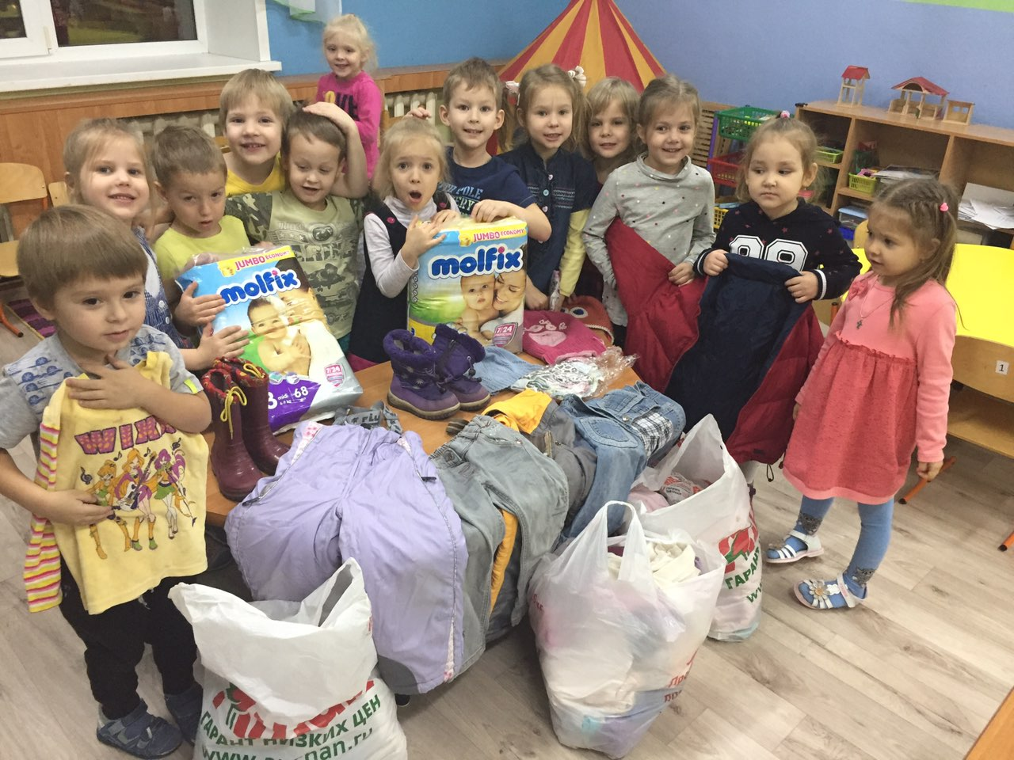
АКЦИЯ «КОРЗИНА ДОБРА»

Slide 29
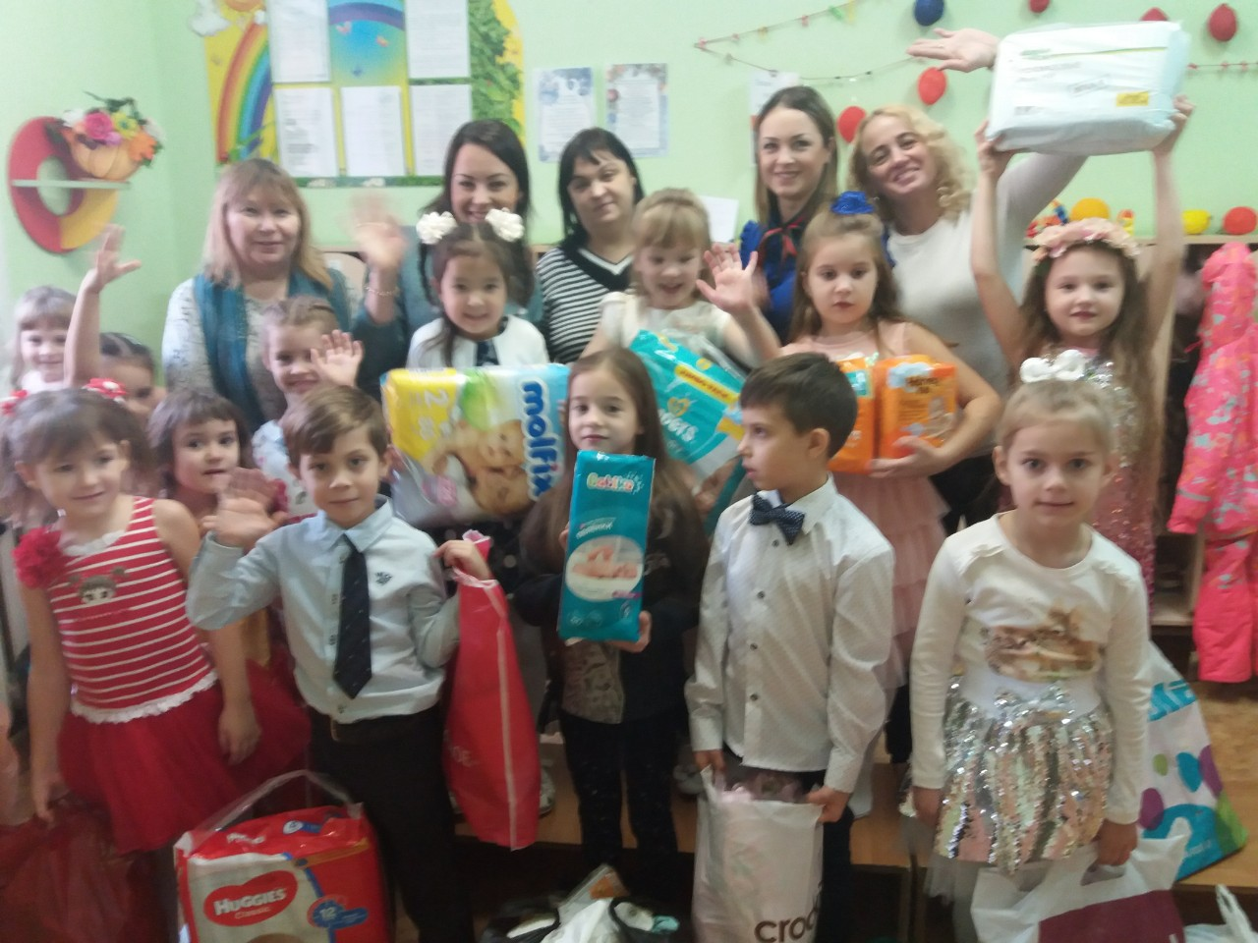

Slide 30
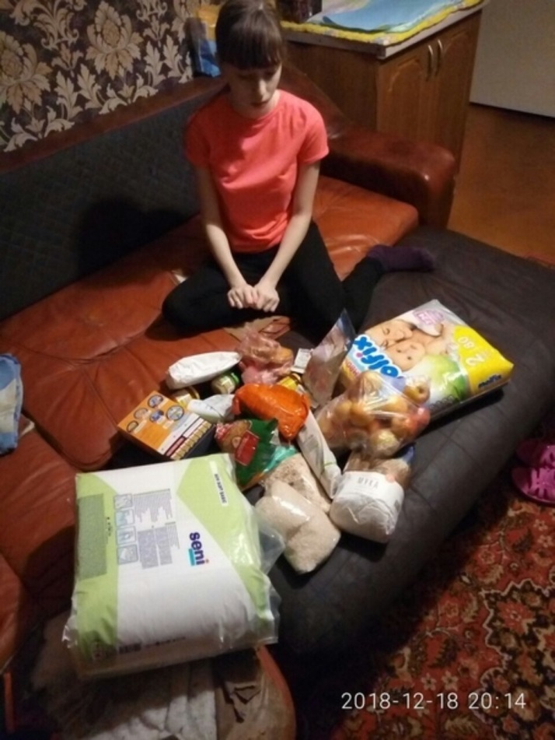
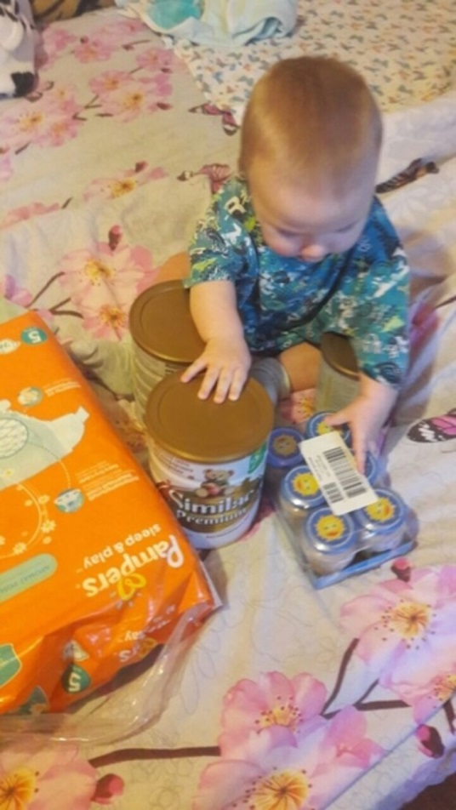
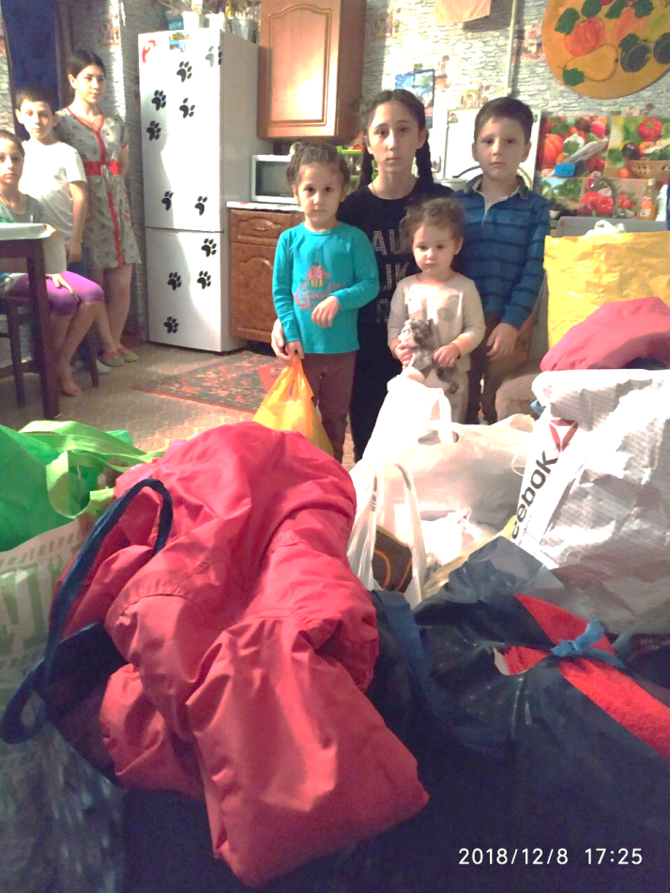
ПОМОЩЬ СЕМЬЯМ

Slide 31
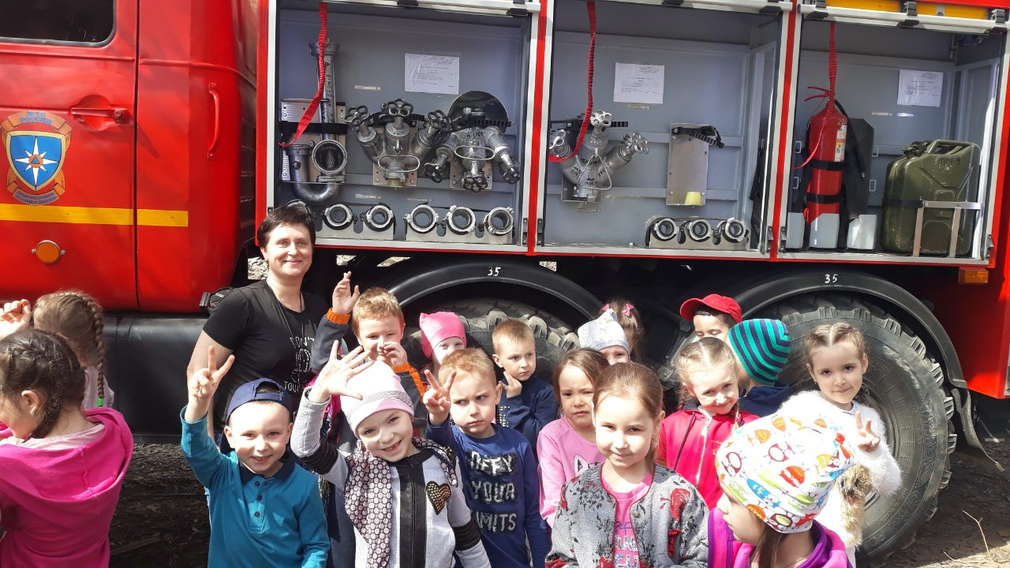
ВЫСТАВКА ПОЖАРНОЙ ТЕХНИКИ

Slide 32


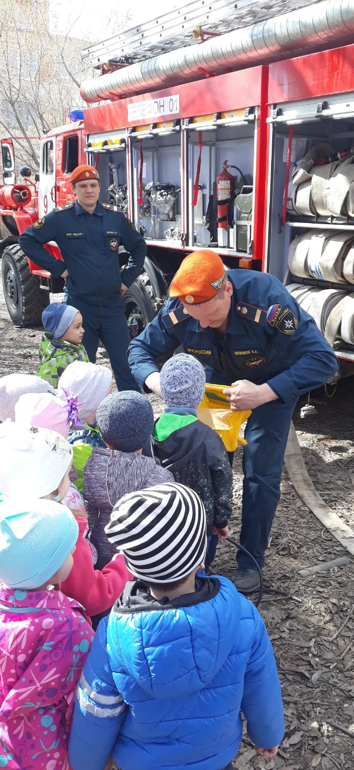
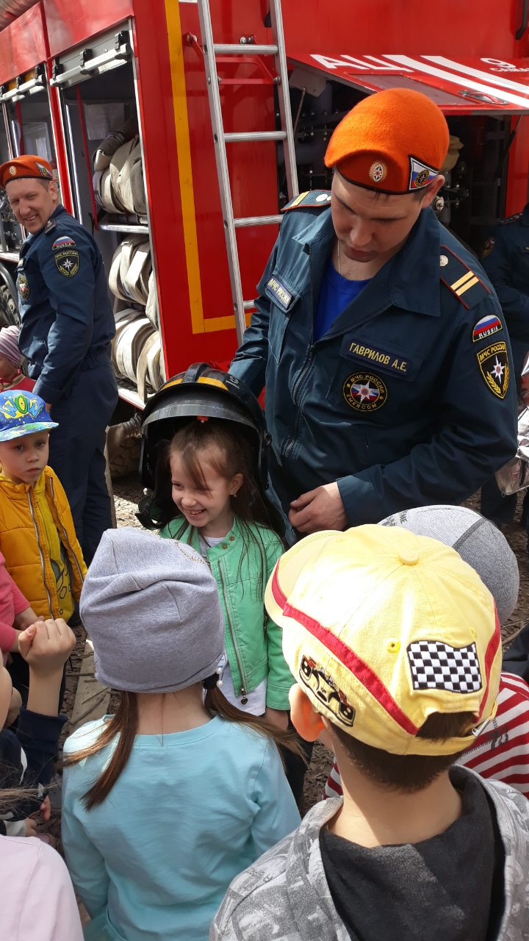

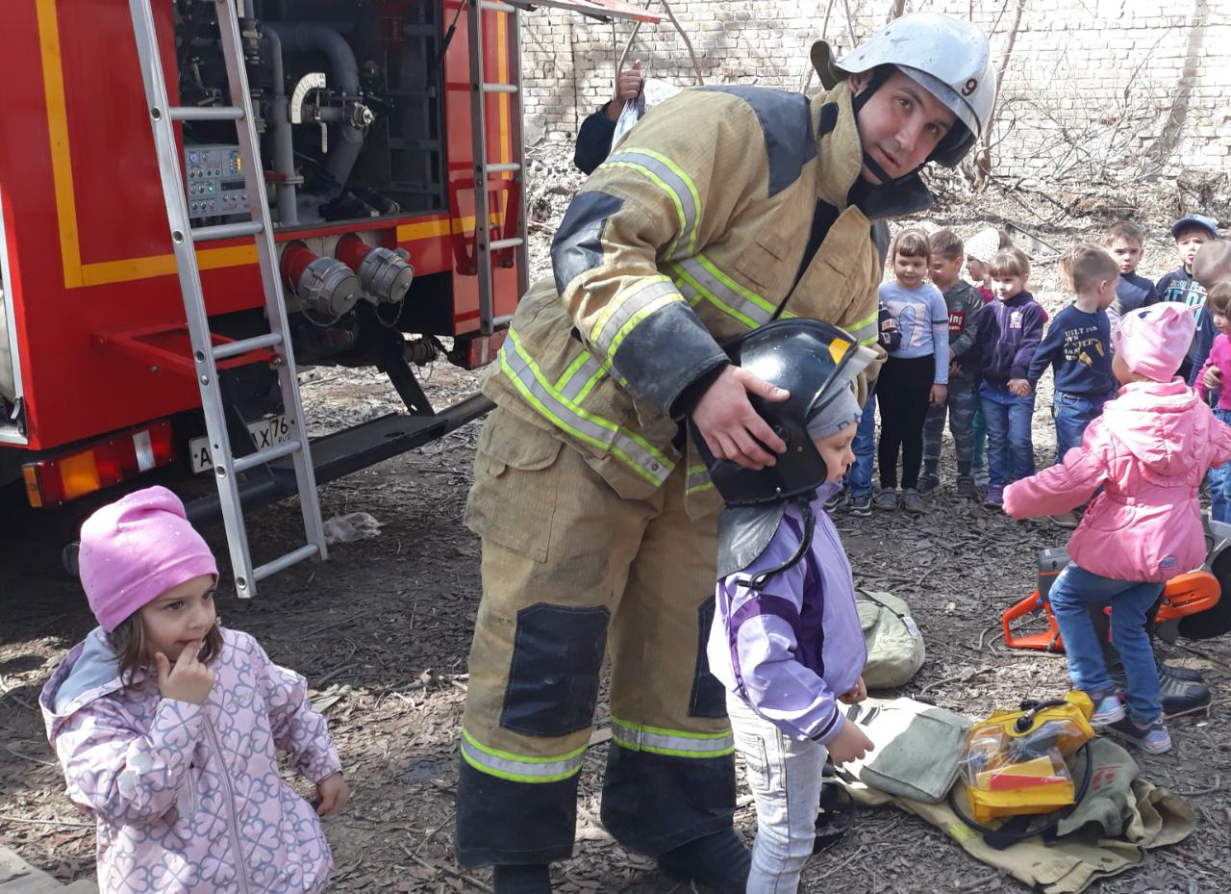
ВЫСТАВКА ПОЖАРНОЙ ТЕХНИКИ

Slide 33


СОВМЕСТНЫЙ УСПЕХ

Slide 34


муниципальное бюджетное дошкольное образовательное учреждение «Центр развития ребенка – детский сад № 140»
«УСПЕХ» городского округа Самара
ЗДЕСЬ КАЖДЫЙ РЕБЕНОК УСПЕШЕН!
СПАСИБО ЗА ВНИМАНИЕ!

